Slide 1
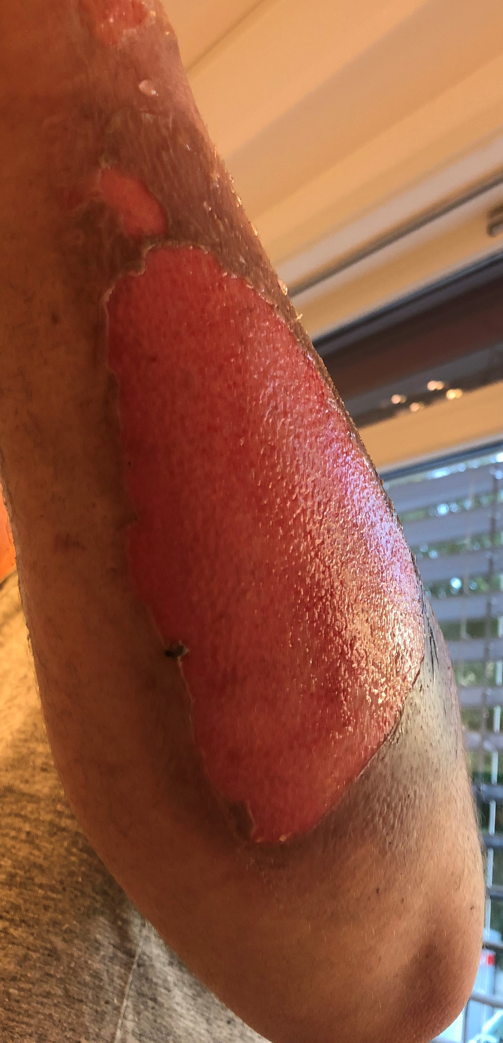
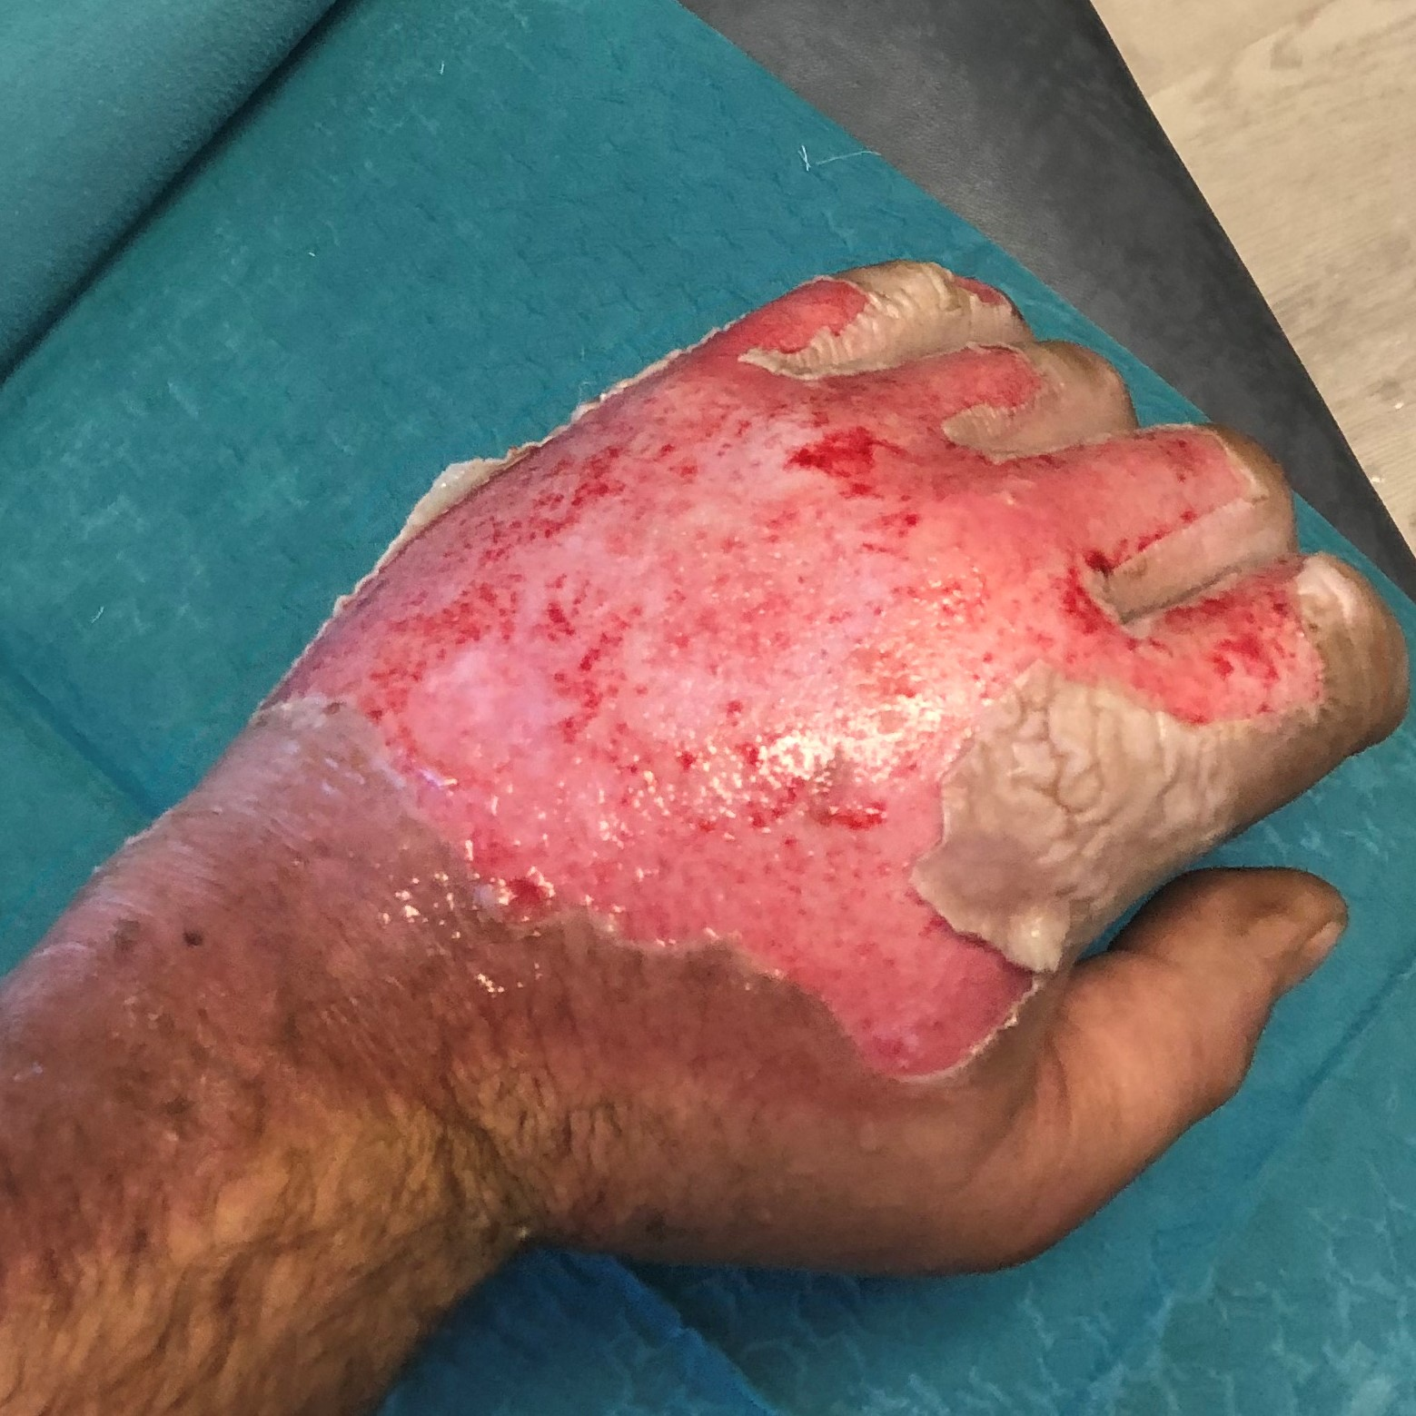
Montør brannskadet etter lysbue i 400V tavle
Bildene taler vel for seg og viser at dette er en smertefull rehabilitering etter en arbeidsulykke i Elvias anlegg.
Vi legger ut disse bildene som en påminnelse om at det er store kortslutningsytelser i lavspenningsanleggene våre. På generelt grunnlag vil vi minne om at det ikke er noe som heter «bare lavspenning»!
Det er langt flere ulykker forårsaket av lavspenning enn av høyspenning i bransjen, noe som indikerer at sikkerhetstiltak blir tatt litt «for lett på» ved lavspenningsarbeid.
Oppfordringen er at dere alle tar sikkerheten på alvor også ved arbeid på eller nær ved lavspenningsanlegg, for deres egen og andres sikkerhet.
Til info skjedde denne ulykken en varm sommerdag, derfor ble jakkeermer brettet opp og det ble ikke brukt hansker.
Hadde vernebekledning blitt brukt som beskrevet i instruks ville antagelig montøren vært skadefri i dag.
Jarle Ruud
Driftsleders koordinator

